Slide 1
《软件项目管理》 周讨论课任务
郭磊
计通学院软件工程系

Slide 2
传送门
基本要求
第一周 项目构思
第二周 项目愿景 组队
第七周 迭代复审与回顾
启动阶段任务一览
实施阶段任务一览

Slide 3
讨论课要求
不是汇报（你讲我听我审），而是共同讨论，所有人参与其中
陈述
讲的细致一点，不要草草了事，给大家思考的时间
多讲讲”WHY”，构思项目的考虑，团队分组的考虑……
努力试试项目管理的做法，不管有多麽别扭和不情愿

Slide 4
第一周讨论课
项目构思，建立组队
讨论课要求：必须要有文档及演示PPT，每个人都要保证一定的汇报次数。
每组不超过4人，要求确定队伍各自角色，明确各自职责。【写入《项目建议书》】
题目要求：新颖，功能丰富，工作量相当。
个人建议：技术面广，具有一定复杂度

Slide 5
第一周 Assistances
Q1 当你在构思一个项目时，都考虑了哪些问题？
第一阶段
是否有明确结果？（团队一起确认它）
有无行业或法律规定？
是否能有一个合理的截止期？
是否有权开展项目？（如金融支付）
是否有财务支持？
是否有人做过？

Slide 6
第二阶段
功能
技术方案
Make-or-Buy
开发计划
[营销计划]

Slide 7
Q2 你打算如何去探索需求？
建议的工具、技术（仅列适用于本实践的）
访谈
研讨会[特邀专家]
问卷
观察
标杆对照
文件资料分析

Slide 8
Q3 你认为可行性研究要做哪些工作？
建议：
市场→政策→技术→成本

Slide 9
Q4 “在对一个新项目的构思评估阶段，首要任务是研究新技术”，你认为是否合适？
我认为通常是不合适的（也有特例），首要任务应该是提出正确的问题以使团队能确定项目范围。
再问：特例？

Slide 10
第二周讨论课
项目愿景，定题
团队共同的目标
初步的需求分析
初步的架构设计
团队分工

Slide 11
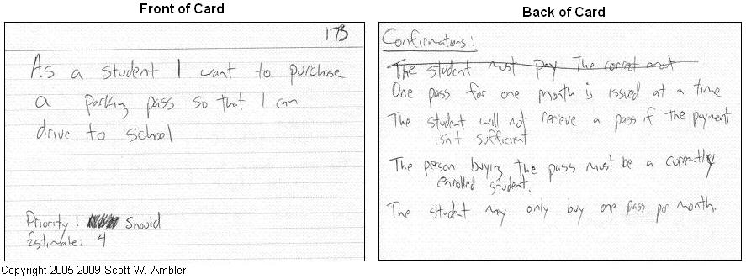
示例：用户故事卡片
Notes:
The card uses the MoSCoW prioritization approach. Notice how the priority changed over time, likely the result of conversations with stakeholders.
http://www.agilemodeling.com/artifacts/userStory.htm
Diagram used with permission.

Slide 12
示例：环境上下文
Customer
Order status
Payment
Processor
Payments
Orders
Supply Orders
Supplier
ePurchasing
Shipments
Data extract
Data
Warehouse
Packages
Confirmations
Shipper
Notes:
As the name suggests, a context diagram is a high-level representation of the context of the system. In this example the ePurchasing system interacts with 5 main external entities, one of which appears to be people (Customer) although this may also be organizations, two of which are organizations (Supplier, Shipper), and two of which appear to be systems (Payment Processor and Data Warehouse). If you want to make the type of entity clearer then you could use different notations or stereotypes for each. We also see the major data flows between the system and the external entities.

Slide 13
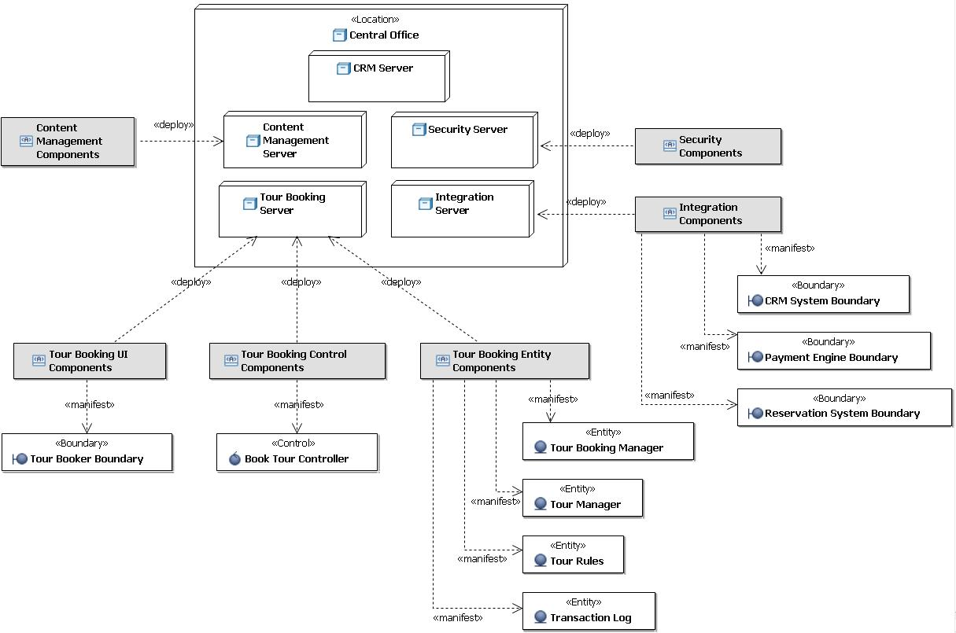
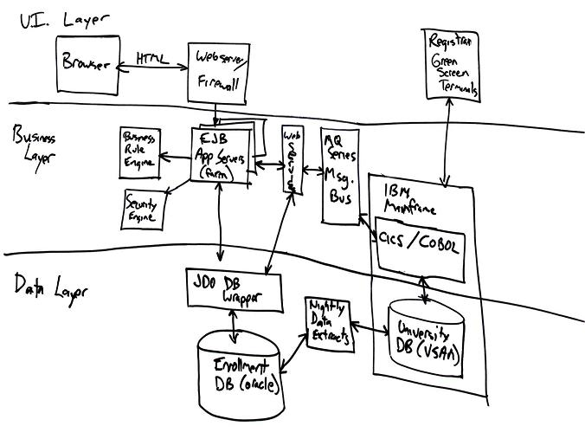
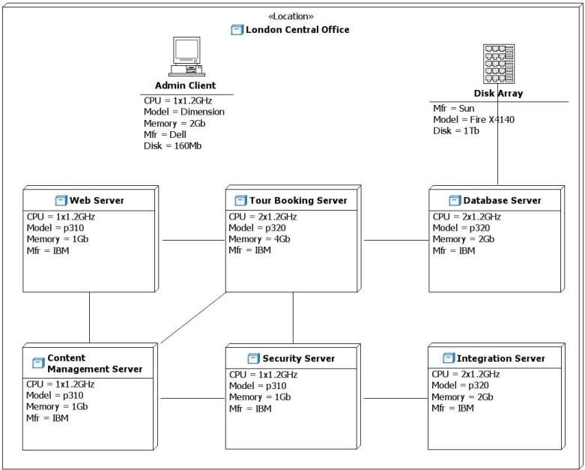
示例：技术概述
Notes:
These are three different examples:
A free form, layered diagram (bottom left corner)
A detailed UML deployment diagram (top right)
A high-level UML deployment diagram (bottom right)
There are different ways to overview the architecture for your system. You should pick an approach which reflects the audience of the diagram as well as your organizational standards/preferences (if any).
Diagrams used with permission

Slide 14
示例：团队分工
角色 | 主要职责 | 承担人 | 原因 | 备注
项目负责人 | 推动项目顺利执行 | XX | 擅长沟通，协调，有责任心 | 亦有良好的编程能力
产品负责人 | 产品需求确定，产品发布与推广 | XXX | 有激情，有耐心，有良好的沟通能力，擅长且愿意与客户反复沟通 | 亦承担部分文档编辑工作
架构负责人 | 技术主管，架构设计，技术指导 | XX | 良好的编程能力，丰富的项目经验，擅长且乐于钻研技术难题 | 编程主要负责核心技术攻关
核心成员 | 围绕规范开发和管理流程，团队确认的目标、需求与架构，保障顺利实施 | XXX | 热爱编程，专注执行，对客户沟通，资源协调无兴趣 | 优秀的执行力，良好的编程基础

Slide 15
第七周讨论课
冲刺总结
介绍你的本次迭代计划
工作项、里程碑
复审
重在演示已完成的工作
记录反馈的新工作项
回顾
哪些方面做的很好?
哪些方面需要改进?
学到什么新的东西?
什么困难尚未解决?

Slide 16
启动阶段 Assistence
敏捷项目管理过程
第1~4周 | 第5~13周（三次迭代） | 第14~16周
项目启动
项目实施
项目收尾
项目管理过程
项目启动
干系人分析
迭代1～n
开发项建书
项目规划
评估结果
项目收尾
准备项目环境
规划迭代
管理迭代
复审会议
发布管理
组建项目团队
迭代规划会议
迭代执行
迭代监控
回顾会议
项目验收
先启
精化
构造
移交
项建书
已批准的项建书
架构文档
监控报告
安装包
客户需求
产品订单
迭代计划
新功能增量
培训资料
项目 计划
发布计划
更新的产品订单
更新的产品订单
运维手册
高层架构文档
风险和问题列表
风险和问题列表
风险和问题列表
功能增量或发布版
功能增量发布版
Copy Right @ DJ Ning

Slide 17
启动阶段主要任务
干系人分析
开发项建书
项目规划
准备项目环境
组建项目团队
第一次迭代规划
主要输出
项建书、需求、第一次迭代规划、团队、环境
总结到一份项目管理文档中
实践课程要求：
1）前四周内完成列表任务
2）完成本课程要求的文档

Slide 18
任务简明介绍
启动阶段主要任务
干系人分析
开发项建书
项目规划
准备项目环境
组建项目团队
第一次迭代规划
干系人分析（见ch4）
开发项目建议书
共同愿景
初步需求：用户故事驱动
初步架构
项目规划（两级）
发布规划：优先级排序→里程碑和进度→调整
估算方法：故事点或理想日
迭代规划：用户故事→工作项分解
估算方法：小时

Slide 19
启动阶段主要任务
干系人分析
开发项建书
项目规划
准备项目环境
组建项目团队
第一次迭代规划
准备项目环境
组建项目团队
主要角色及分工
贯彻完整团队
第一次迭代规划
工作项分解

Slide 20
实例：东胜公司成本预算管理系统
1）干系人分析——权力/动力矩阵
张殿X 东胜公司副总经理兼总会计师
陈X 东胜公司副总经理兼总地质师
岳建X 东胜公司财务资产中心主任
李昌X 东胜公司财务资产中心主任会计师
段立X 东胜公司地质研究中心信息档案室主任
朱勤X 东胜公司财务资产中心成本预算会计
马X梅 东胜公司财务资产中心成本预算会计
邓X光 东胜公司财务资产中心主管会计
可预测性
高
低
低
A
B
权
问题很少
不可预测，但可管理
力
C
D
高
影响大，可以预测和应对
最大的危险和机会
Notes:
锋 东 民 伟 栓 波 冬 晓

Slide 21
可预测性
高
低
A
B
低
权
问题很少
不可预测，但可管理
力
C
D
高
影响大，可以预测和应对
最大的危险和机会
A | 李昌X, 邓晓光
B | 段立X, 马X梅
C | 张殿X, 陈X
D | 岳建X, 朱勤X

Slide 22
实例：东胜公司成本预算管理系统
2）开发项目建议书
共同愿景
形成一个以成本预算管理为核心的，……生产分析与成本分析相结合的……管理平台
初步需求：用户故事驱动
作为一个[用户角色]我想[达到的目标]这样我能够[原因]
初步架构
用例图、流程图、协作图、组件图、配置图
【可手绘】

Slide 23
用户故事驱动的需求分析
序号 | 用户故事
1 | 作为项目负责人，我希望在50万预算，10个月内完成系统，以便下一工作年能够顺利采用
2 | 作为资产中心主任，我想拥有预算报表申报最终审核权，以全面掌控
3 | 作为资产中心主任，我想拥有10万以上项目的最终审核权
4 | 作为资产中心主任，我想能随时对比预算与支出透视表，以便决策
5 | 作为信息室主任，我希望该系统能在既设系统环境中运行，以便兼容
6 | 作为预算人员，我希望能灵活设置成本项目字典
7 | 作为预算人员，我希望各核心数据能自动备份，以提高系统安全性
8 | 作为预算人员，我希望引入定额管理功能，通过指标自动估算成本
9 | 作为预算人员，我希望引入列支渠道功能，以便于成本分流
10 | 作为机关预算经管员，我希望预算上报界面类似Excel操作

Slide 24
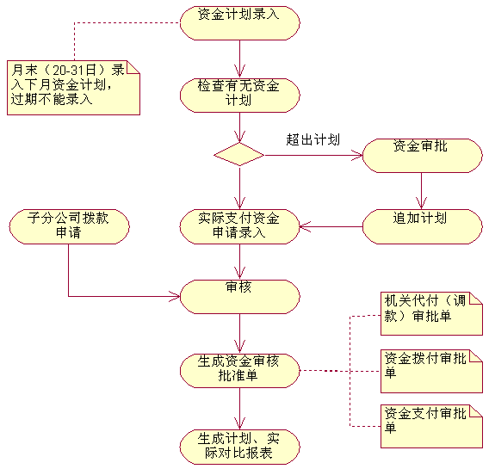
初步架构
列名 | 含义 | 数据类型 | 必填 | 外键 | 主键
ID | 成本项目编号 | varchar2(30) | √ |  | √
NF | 年份 | number(4,0) | √
PID | 对应上级成本项目编号 | varchar2(30)
NM | 成本项目名称 | varchar2(30) | √
WNM | 成本项目完全名称 | varchar2(200) | √
MX | 成本项目是否为明细 | number(1) | √
SBLX | 上报类型 | varchar2(30)
SBURL | 独立上报URL | varchar2(100)
SBSM | 预算上报工作量说明 | varchar2(200)

Slide 25
实例：东胜公司成本预算管理系统
3）项目规划
发布规划：优先级排序→里程碑和进度→调整
估算方法：故事点或理想日
迭代规划：用户故事→工作项分解
估算方法：小时
故事点：
通过确定代表复杂程度的单位数来度量工作量
策略一：容易 = 1，中等 = 3，困难 = 5
理想日：
剔除所有外围活动后所需时间
一天有效工作时间的60%~80%

Slide 26
用户故事优先级排序和估算
序号 | 用户故事 | 优先级 | 故事点
1 | 作为项目负责人，我希望在50万预算，10个月内完成系统，以便下一工作年能够顺利采用 | 1-必须 | 0
2 | 作为资产中心主任，我想拥有预算报表申报最终审核权 | 1 | 1
3 | 作为资产中心主任，我想拥有10万以上项目的最终审核权 | 3-可选 | 1
4 | 作为资产中心主任，我想能随时对比预算与支出透视表 | 2-最好 | 3
5 | 作为信息室主任，我希望该系统能在既设系统环境中运行 | 3 | 0
6 | 作为预算人员，我希望能灵活设置成本项目字典 | 2 | 1
7 | 作为预算人员，我希望各核心数据能自动备份 | 1 | 1
8 | 作为预算人员，我希望引入定额管理功能，通过指标自动估算成本 | 3 | 3
9 | 作为预算人员，我希望引入列支渠道功能，以便于成本分流 | 2 | 3
10 | 作为机关预算经管员，我希望预算上报界面类似Excel操作 | 3 | 5
排序、里程碑、进度略

Slide 27
实例：东胜公司成本预算管理系统
4）准备项目环境
操作系统：Windows 2000 / XP及以上，.NET Framework2.0
开发工具：Microsoft Visual Studio 2005 & Visual C#
数据库：Oracle 9i
5）组建项目团队（略）

Slide 28
实例：东胜公司成本预算管理系统
6）第一次迭代规划
从产品订单中取出高优先级的用户故事
分解为工作项，按小时估算
序号 | 用户故事 | 优先级 | 故事点
2 | 作为资产中心主任，我想拥有预算报表申报最终审核权 | 1 | 5
7 | 作为预算人员，我希望各核心数据能自动备份 | 1 | 3
9 | 作为预算人员，我希望引入列支渠道功能，以便于成本分流 | 2 | 3

Slide 29
工作项分解
序号 | 用户故事 | 优先级 | 故事点
2 | 作为资产中心主任，我想拥有预算报表申报最终审核权 | 1 | 5
7 | 作为预算人员，我希望各核心数据能自动备份 | 1 | 3
9 | 作为预算人员，我希望引入列支渠道功能，以便于成本分流 | 2 | 3
来源故事 | 序号 | 工作项 | 时间估算（h）
2 | 201 | 预算报表字典设置 | 5
 | 202 | 年度预算报表申报 | 3
 | 203 | 预算报表年度汇总表 | 8
 | 204 | 用户审批权限字典设置 | 3
 | 205 | 审核部门设置 | 5
 | 206 | 预算报表查询 | 4
7 | 701 | 自动备份触发器 | 3
 | 702 | 数据完备性检查 | 3

Slide 30
实施阶段 Assistence
敏捷项目管理过程
第1~4周 | 第5~13周（三次迭代） | 第14~16周
项目启动
项目实施
项目收尾
项目管理过程
项目启动
干系人分析
迭代1～n
开发项建书
项目规划
评估结果
项目收尾
准备项目环境
规划迭代
管理迭代
复审会议
发布管理
组建项目团队
迭代规划会议
迭代执行
迭代监控
回顾会议
项目验收
先启
精化
构造
移交
项建书
已批准的项建书
架构文档
监控报告
安装包
客户需求
产品订单
迭代计划
新功能增量
培训资料
项目 计划
发布计划
更新的产品订单
更新的产品订单
运维手册
高层架构文档
风险和问题列表
风险和问题列表
风险和问题列表
功能增量或发布版
功能增量发布版
Copy Right @ DJ Ning

Slide 31
实施阶段主要任务
迭代规划
迭代执行
迭代监控
复审会议
回顾会议
主要输出
可运行的，增量的软件
实践课程要求：
1）实现迭代里程碑
2）以可运行软件为迭代目标

Slide 32
任务简明介绍
1. 迭代规划
用户故事排序
业务驱动
考虑业务价值、紧迫程度
风险驱动
考虑需求的易变程度、实现难度、技术可行性
估算工作量
故事点、理想日
工作项分解

Slide 33
2. 迭代执行
关键一：每日站立会议
三个问题
我昨天（或上次会议之后）做了什么？
我今天（或下次会议之前）将作什么？
我工作遇到什么阻碍？
原则
确保会议简短
确保每人有机会发言
记录需要解决的问题
生成问题列表
Scrum主管避免：
给团队作决定
表现居高临下的架势
会议不是
汇报、答疑、畅聊

Slide 34
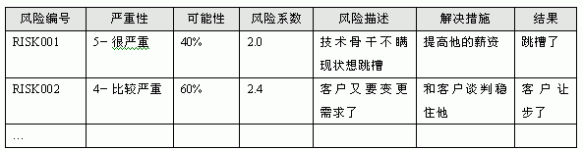
2. 迭代执行
关键二：风险管理
三类风险
项目风险、技术风险、商业风险
两种态度
被动态度，“救火”模式；
主动态度，“防火”模式。
风险管理属于“防火”模式。
工具：风险管理表

Slide 35
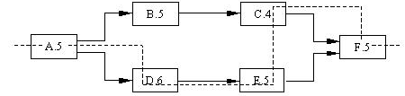
2. 迭代执行
辅助工具：关键路径法

Slide 36
3. 迭代监控
两个维度
时间和工件数
监控点
监控手段1：监控变更情况；
监控手段2：监控工作项；
监控手段3：监控项目和团队健康状态；
监控手段4：监控个人工作健康状态；
监控手段5：监控迭代健康状态；
监控手段6：统计报表；
监控手段7：工件的全生命周期的管理、追踪性。
工具：
进度监控：甘特图、燃尽图
成本监控：成本图

Slide 37
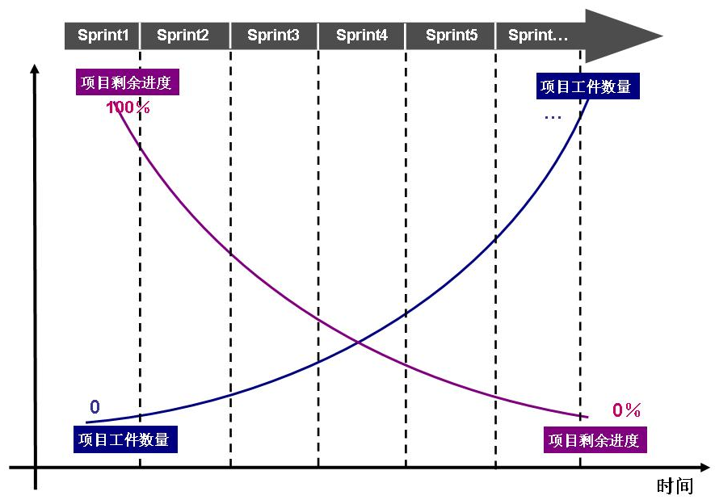
两个维度

Slide 38
甘特图
任务 | 周次
 | 8 | 9 | 10 | 11 | 12 | 13 | 14 | 15 | 16 | 17 | 18
1 多异构网络支持
1.1 部署模拟环境
1.2 个性化桌面访问服务器
1.3 校园SDN网上部署NDN
1.4 兼容IP网络服务
1.5 扩展到国内/国际规模（后续）
2 个性化服务搜索与推荐
2.1 创建网络信息分类表
2.2 网络端个人/公众兴趣挖掘
2.3 客户端数据的挖掘
2.4 社交关系挖掘
2.5 服务推荐（后续）
3 可自定义的服务呈现界面
校园网建设完成
生成用户兴趣表

Slide 39
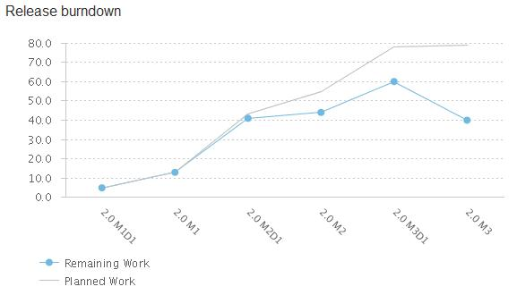
燃尽图

Slide 40
ACWP：已完成工作的实际成本
BCWP：已完成工作的预算成本
成本图

Slide 41
4. 复审会议
演示系统并要求用户反馈
可能的话让涉众真正使用该系统
展示已完成的工作
记录从反馈中生成的新的工作项

Slide 42
5. 回顾会议
回顾开发过程和环境的有效性
回答这几个问题：
哪些方面做的很好?
哪些方面需要改进?
学到什么新的东西?
什么问题仍然很困惑?
记录得到的经验教训
解决靠前的3个问题，不要把目标定得太高
选取1到2个具体行动在下次迭代实施
如：“我们必须停止做某事”, “我们必须在某方面提高”

Slide 43
实例：1. 迭代规划——重新进行优先级排序
序号 | 用户故事 | 优先级 | 故事点
1 | 作为资产中心主任，我想拥有预算报表申报最终审核权 | 1 | 5
2 | 作为预算人员，我希望各核心数据能自动备份 | 1 | 3
3 | 作为预算人员，我希望引入列支渠道功能，以便于成本分流 | 2 | 3
4 | 作为信息室主任，我希望该系统能在既设系统环境中运行 | 2 | 0
5 | 作为预算人员，我希望能灵活设置成本项目字典 | 2 | 1
6 | 作为预算人员，我希望引入定额管理功能，通过指标自动估算成本 | 3 | 3
7 | 作为资产中心主任，我想能随时对比预算与支出透视表 | 2 | 3
8 | 作为资产中心主任，我想拥有10万以上项目的最终审核权 | 3-可选 | 1

Slide 44
工作项分解
序号 | 用户故事 | 优先级 | 故事点
1 | 作为资产中心主任，我想拥有预算报表申报最终审核权 | 1 | 5
2 | 作为预算人员，我希望各核心数据能自动备份 | 1 | 3
3 | 作为预算人员，我希望引入列支渠道功能，以便于成本分流 | 2 | 3
来源故事 | 序号 | 工作项 | 时间估算（h）
1 | 101 | 预算报表字典设置 | 5
 | 102 | 年度预算报表申报 | 3
 | 103 | 预算报表年度汇总表 | 8
 | 104 | 用户审批权限字典设置 | 3
 | 105 | 审核部门设置 | 5
 | 106 | 预算报表查询 | 4
2 | 201 | 自动备份触发器 | 3
 | 202 | 数据完备性检查 | 3

Slide 45
实例：2. 迭代执行
每日站立会议
根据完成情况评估进度
收集问题
解决突发风险
以关键路径法分析迭代活动
审核部门设置
主管部门审批
用户审批权限字典设置
预算报表查询
预算报表字典设置
年度预算报表申报
预算报表年度汇总表

Slide 46
实例：3. 迭代监控
每天/周检查输出的工件，每周必须有可执行软件
利用甘特图/燃尽图分析进度
进度偏离时进行处理
某项工作未完成
关键：放入下一迭代，总结教训，改进过程
非关键：放弃
故事点总量未完成或超出
团队进度估计失误，降速或增速
临时出现需求
关键依赖项：剔除当前的依赖任务，替换为本任务
非关键：放入故事列表，下次迭代重新排序

Slide 47
实例：4. 复审会议
演示系统
用户反馈
实例：5. 回顾会议
总结经验教训

Slide 48
本章结束

